Slide 1
Западающие задания
ВПР по истории

Slide 2
Всероссийская проверочная работа — вид проверки знаний.
Это контрольная работа, проводимая по всей России. Впервые ВПР по истории были написаны в 2015 году 5 классниками .
С 2016 года регулярно проводятся ВПР

Slide 3
ВПР
Диагностическая работа нацелена на выявление уровня
•овладения школьниками базовыми историческими знаниями,
•умения применять историко-культурный подход к оценке социальных явлений,
•умения применять исторические знания для осмысления сущности общественных явлений,
•умения искать, анализировать, сопоставлять и оценивать содержащуюся в различных источниках информацию о событиях и явлениях прошлого. Диагностическая работа проверяет знание обучающимися истории и культуры родного края.
Работа ВПР в 5 классе по истории состоит из двух частей и 8 заданий, из них по уровню сложности: базовой–5; повышенной–2; высокой–1. Общее время выполнения работы 45мин. Максимальный первичный балл–15. Ответом к каждому из заданий 1 и 2 является цифра или последовательность цифр. Задания 3–4 и 6–8 предполагают развёрнутый ответ. Задание 5 предполагает работу с контурной картой.

Slide 4
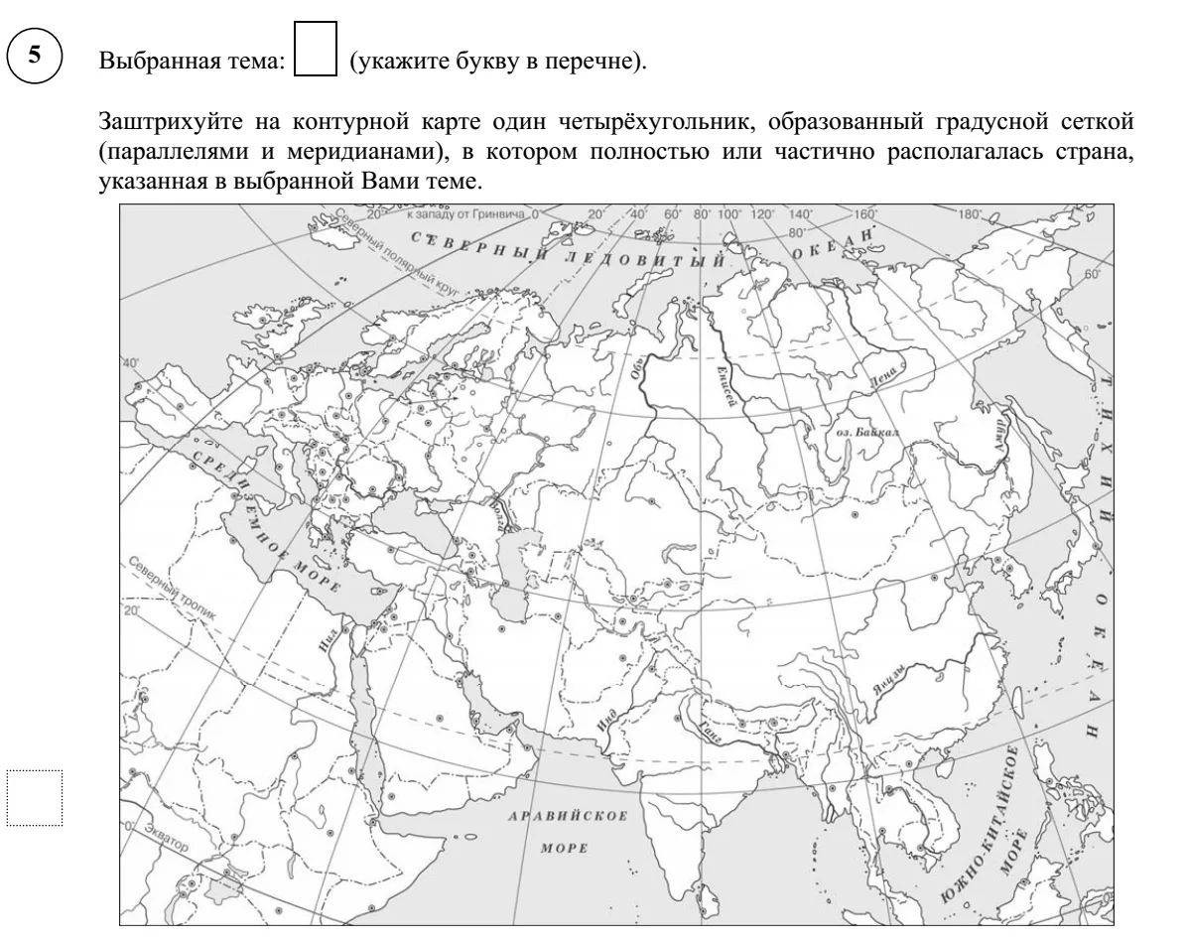
Анализируя результаты работы учащихся можно сделать вывод что наибольшее затруднения вызывают задания:
№ 5-6

Slide 5
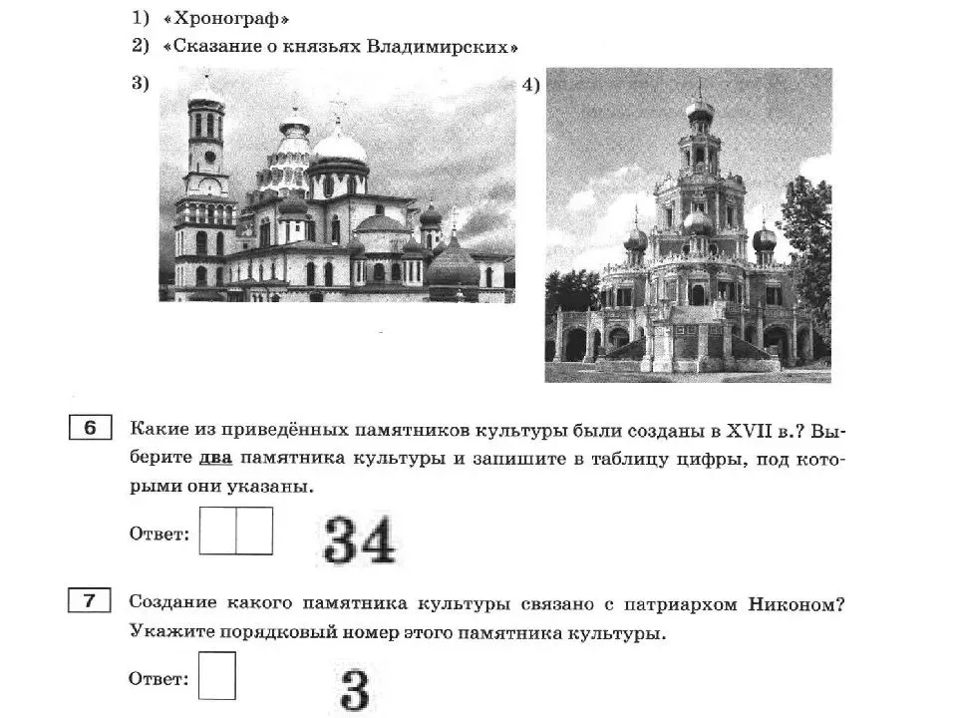
ВПР 6 класс .

Slide 6
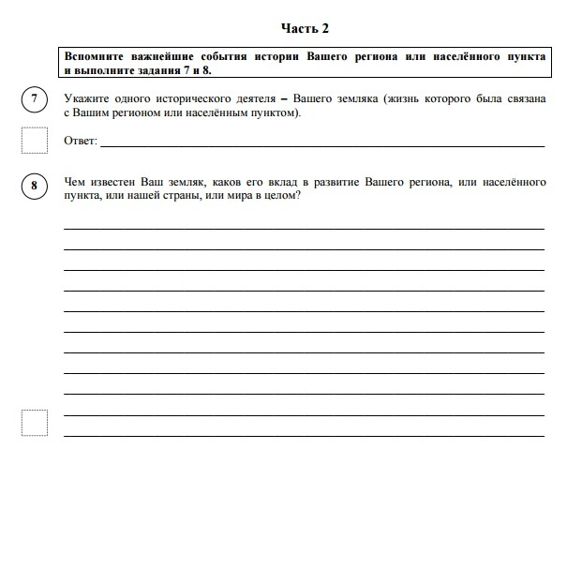
Задания 7 и 8 проверяют знание истории родного края. В задании 7 от обучающегося требуется назвать одного исторического деятеля, жизнь которого была связана с регионом проживания обучающегося. В задании 8 требуется в письменной форме рассказать, чем известен названный в задании 7 исторический деятель, каков его вклад в развитие региона, нашей страны, или мира в целом.

Slide 7
Какими же ресурсами мы можем воспользоваться для подготовки обучающихся к ВПР по истории и обществознанию.
Во-первых, это сайт ФИПИ, где размещается демоверсия ВПР по истории в 11 классе, также кодификатор заданий и спецификация проверяемых знаний и умений.
Во-вторых, это ВПР статград (https://vpr.statgrad.org/), где дана вся нормативно-правовая база организации ВПР, размещены материалы ВПР 2018 года.
В- третьих, Незнайка, где также есть ВПР по истории и обществознанию, и также как и в вариантах ОГЭ, ЕГЭ даны подробные разборы предложенных заданий, что будет способствовать организации самостоятельной подготовки школьников к ВПР.
В-четвёртых, Решу ВПР, где есть банк заданий по истории 5 и 11 класса. Сайт содержит 15 вариантов заданий, которые обновляются ежемесячно, возможность составлять индивидуальный тест, проверить решение.

